Slide 1
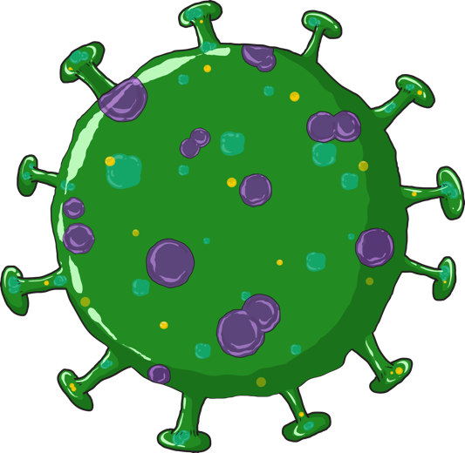
COVID-19
उपाययोजना आणि संसर्ग
एएनएम, आशा, अंगणवाडी सेविकांचे प्रशिक्षण

Slide 2
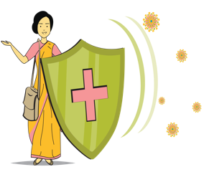
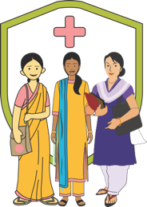
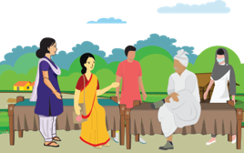
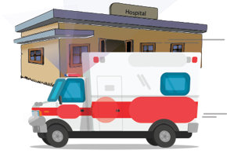
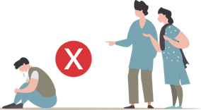
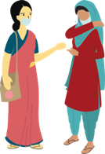
आपण काय जाणून घेणार आहोत?
1
COVID-19
6
वैयक्तिक सुरक्षा
फ्रंटलाईन कर्मचारी प्रत्यक्ष वा अप्रत्यक्षरित्या प्रभावित झालेल्या समाजातील हजारो व्यक्तींपर्यंत संदेश पोहोचवण्याचे काम करतील. तथापि, कर्मचाऱ्यांनी देखील वैयक्तिक सुरक्षिततेचे पालन करणे गरजेचे आहे.
फ्रंटलाईन कर्मचाऱ्यांची भूमिका
या सत्रामध्ये प्रत्येक फ्रंटलाईन कर्मचाऱ्याची भूमिका काय आहे आणि तिने कोविड-१९ बाबत काय जाणून घेतले पाहिजे याचा आढावा घेण्यात आलेला आहे.
2
5
साहाय्यकारी सार्वजनिक आरोग्य सेवा : समुदायातील व घरातील आरोग्य
समाजामध्ये कोविडची हाताळणी करण्यासाठी सामाजिक संघटनांची भूमिका काय आहे, कोणत्या सेवा गरजेच्या आहेत : घरगुती शुश्रूषा, शहरी व ग्रामीण भागात घरामध्ये विलगीकरण.
समुदायाला माहिती देणे
या सत्रात फ्रंटलाईन कर्मचाऱ्याने समुदायाला हात धुणे, खोकण्याबाबतची स्वच्छता, शारीरिक अंतर राखणे आणि अधिक जोखमीचे गट याबाबत माहिती व ज्ञान देणे याचा आढावा घेण्यात आलेला आहे.
3
4
मानहानी आणि भेदभाव
या सत्रामध्ये विविध स्तरावरील वर्तणुकीकडे कुत्सित नजरेने पाहिले जाऊ नये यासाठी करोनाव्हायरसविषयक काल्पनिक माहिती व गैरसमज तसेच अनेक प्रकारच्या आशंका यांचा आढावा घेण्यात आलेला आहे. फ्रंटलाईन कर्मचाऱ्यांची भूमिका काय आहे आणि तिने काय केले पाहिजे?
सामुदायिक छाननी
या सत्रामध्ये बाधित व्यक्तीचा शोध घेण्याचे नियम, बाधित व्यक्ती कशी ओळखावी, करोनाच्या संभाव्य रुग्णाला मदत करण्याची मार्गदर्शक तत्त्वे काय आहेत, रोगाची लक्षणे असलेल्या वा नसलेल्या व्यक्ती यांची चर्चा करण्यात आली आहे.
02
Notes:
COVID-19 मध्ये मदत करण्यासाठी ती कोणती भूमिका बजावेल? 2. स्वत: ला सुरक्षित ठेवण्यासाठी समाजाला आवश्यक असलेली माहिती काय आहे आणि FLW समुदायाला ही माहिती कशी देते?
3. समुदायाचे पाळत ठेवणे म्हणजे काय आणि समुदाय पाळत ठेवणे कसे करावे, कोण अशी व्यक्ती आहे जी लक्षणे व लक्षणे दर्शविते आणि संक्रमित अशी एक व्यक्ती आहे परंतु संसर्गाची चिन्हे दर्शवित नाही.
4. काय आहे कलंक आणि का तेथे कलंक आहे आणि कशी मदत करावी
5. घराला वेगळे ठेवताना लोकांना कशी मदत करावी, कुटुंबातील सदस्यांनी कोणती काळजी घ्यावी.
6. FLW ची वैयक्तिक सुरक्षा

Slide 3
सत्र १
उपाययोजना आणि संसर्ग याबाबत माहिती देणे
03

Slide 4
ANM, ASHA आणि अंगणवाडी सेविकांची भूमिका
आरोग्य – एएनएम
डीएसओ/एमओ यांच्या मार्गदर्शनाखाली
आरोग्य – आशा, कम्युनिटी हेल्थ व्हॉलेंटियर (शहरी भागात) आणि आयसीडीएस – अंगणवाडी सेविका
एएनएम आणि सीपीओडी यांच्या मार्गदर्शनाखाली
माहिती देणे
(अ) कोविडच्या उद्रेकाच्या टप्प्यांमध्ये शारीरिक अंतर राखण्याव्यतिरिक्त प्रतिबंधात्मक आणि नियंत्रणात्मक उपाययोजना
(ब) काल्पनिक माहिती व गैरसमज यांचा आढावा.
डीएसओला मदत करणे
(अ) प्रमाणित कार्यप्रणालीनुसार (एसओपी) बाधित व्यक्ती शोधणे
(ब) शहरी व ग्रामीण भागातील सार्वजनिक आरोग्य सेवा जोडणे (घरामध्ये विलगीकरण, घरगुती शुश्रूषा तसेच अधिक जोखमीचे गट व संभाव्य रुग्णांना साहाय्यकारी सेवा) आणि
(क) मानसिक काळजी, मानहानी व भेदभाव
COVID 19 साथीच्या विविध टप्प्यांविषयी खबर व अभिप्राय देणे (रुग्णांचा अभाव, देशाबाहेरून आलेले/क्वचित आढळणारे रुग्ण, गटांमध्ये व समुदायामध्ये संसर्गाचा फैलाव)
वैयक्तिक सुरक्षितता आणि खबरदारी
COVID 19 च्या आयइसी सामग्रीच्या प्रभावी वापरावर देखरेख
आंतरव्यक्ती संवादाच्या माध्यमातून जनजागृती करणे.
(अ) शारीरिक अंतर राखणे यासह प्रतिबंधात्मक आणि नियंत्रणात्मक उपाययोजनांची उपलब्धता
(ब) काल्पनिक माहिती आणि गैरसमज यांची हाताळणी
घरोघरी जाऊन सर्वेक्षण करण्यासाठी एएनएम/पर्यवेक्षक यांना मदत करणे. जसे,
(अ) अधिक जोखमीचे गट आणि संभाव्य रुग्ण ओळखणे
(ब) शहरी व ग्रामीण भागात वैद्यकीय सेवेची उपलब्धता सुनिश्चित करणे आणि
(क) मानसिक काळजी, मानहानी व भेदभाव
COVID 19 साथीच्या विविध टप्प्यांविषयी खबर व अभिप्राय देणे (रुग्णांचा अभाव, देशाबाहेरून आलेले/क्वचित आढळणारे रुग्ण, गटांमध्ये व समुदायामध्ये संसर्गाचा फैलाव)
वैयक्तिक सुरक्षितता आणि खबरदारी
COVID 19 च्या आयइसी सामग्रीच्या वापर
04

Slide 5
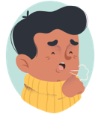
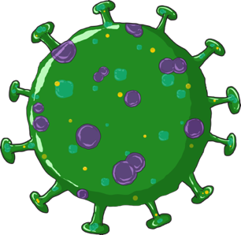
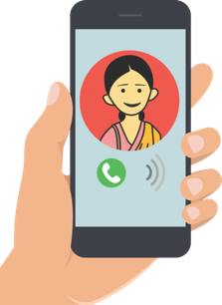
चला, COVID-19 बाबत जाणून घेऊ या
COVID-19 ची सामान्यतः दिसून येणारी लक्षणे कोणती?
COVID-19 हा २०१९ मध्ये सापडलेल्या करोना विषाणूमुळे होणारा आजार आहे.
खोकला, ताप व श्वासोच्छ्वास करताना त्रास होणे ही COVID-19 ची लक्षणे आहेत.
जर ही लक्षणे तुमच्यामध्ये दिसून आली किंवा तुम्ही प्रयोगशाळेतील चाचणीद्वारे करोना बाधित व्यक्तीच्या संपर्कात आला असाल तर राज्यस्तरीय हेल्पलाईन नंबरावर किंवा आरोग्य आणि कुटुंब कल्याण मंत्रालय, भारत सरकार यांच्या अहोरात्र चालून असलेल्या ०११-२३९७ ८०४६, १०७५ या हेल्पलाईनवर किंवा तुमच्या आशा/एएनएम
यांच्याशी त्वरीत संपर्क साधा.
तो सार्स-कोवि-२ (SARS-CoV-2) या नावाच्या करोनाव्हायरसमुळे होतो.
05
Notes:
COVID-19 असे या आजाराचे नाव आहे. हा कोरोना व्हायरस रोग आहे - 2019 मध्ये सापडला. SARS-CoV-2 हा आजाराचे कारण असलेल्या जिवाणूचे नाव आहे. याचा अर्थ गंभीर (कारण ते खूप गंभीर आहे) तीव्र श्वसन सिंड्रोम - कोरोनाव्हायरस (व्हायरसच्या कुटूंबाचे नाव) 2. कोरोनाव्हायरसमुळे SARS, H1N1 (स्वाइन फ्लू) आणि सामान्य सर्दी आणि इन्फ्लूएंझा यासारख्या अनेक प्रकारचे आजार उद्भवतात.
COVID-19 ची सामान्य लक्षणे म्हणजे ताप, खोकला आणि श्वास घेण्यास अडचण.
एखाद्या व्यक्तीमध्ये ही लक्षणे आढळ्यास त्या व्यक्तीने ताबडतोब या स्लाइडमध्ये दिलेल्या शासकीय हेल्पलाइन क्रमांकावर संपर्क साधणे आवश्यक आहे.
जर आपल्याला माहिती असेल की ज्याच्याशी आपण संपर्कात आला असाल ती व्यक्ती COVID-19 पॉझिटिव्ह म्हणून ओळखली गेली आहे, तर त्या व्यक्तीने लगेच हेल्पलाइन नंबरवर संपर्क साधावा.

Slide 6
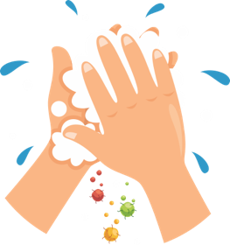
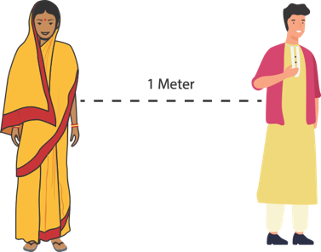
सत्र २
प्रतिबंध : समुदायामध्ये सुरक्षित सवयी
हातांची स्वच्छता
श्वसनसंस्थेची स्वच्छता
शारीरिक अंतर राखणे
अधिक जोखमीचे गट
06

Slide 7
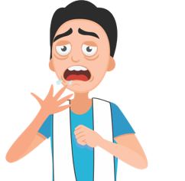
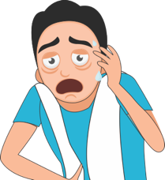
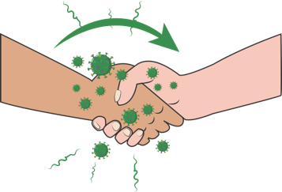
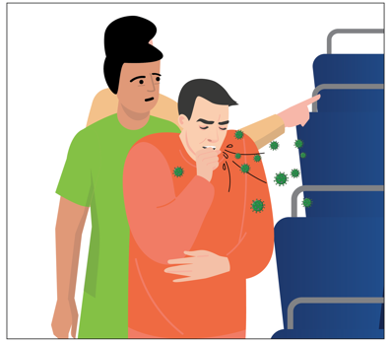
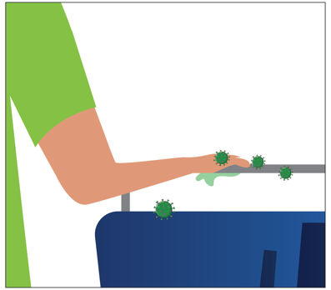
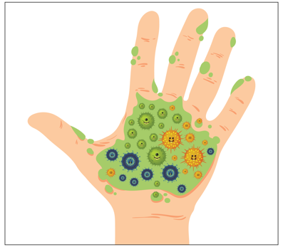
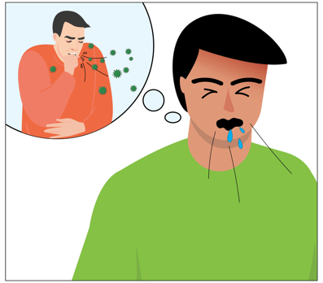
रोगप्रसाराचे मार्ग
बाधित व्यक्तीची शिंक/खोकला याद्वारे
संसर्गजन्य थेंब
संसर्गजन्य थेंब तुमच्या हातावर पडतात
आणि कोणत्याही पृष्ठभागाला किंवा व्यक्तीला स्पर्श केल्यामुळे
विषाणू संक्रमित होतात!!
बाधित व्यक्तीची शिंक/खोकला याद्वारे
संसर्गजन्य थेंब
संसर्गजन्य थेंब तुमच्या हातावर पडतात
विषाणू संक्रमित होतात!!
07
Notes:
आपल्याला संसर्ग कसा होतो?
विषाणू संक्रमित व्यक्तीच्या श्वसनाच्या थेंबांमधून प्रवास करतो. जेव्हा व्यक्ती शिंकते किंवा खोकते, जेव्हा हाताने तोंड झाकून घेतो त्या व्यक्तीच्या हातात विषाणू जमा होतो किंवा तोंड / नाक झाकलेला नसेल तर थेंब पृष्ठभागावर पडतात.
पृष्ठभागावर / हातापासून, हा विषाणू एखाद्या अनिश्चित व्यक्तीच्या हातात हस्तांतरित होईल आणि जेव्हा तो हात नाकपुडी, डोळे किंवा तोंड यांच्या संपर्कात येतो तेव्हा विषाणू सिस्टमच्या आत जाईल.
एकदा हा विषाणू शरीरातून बाहेर आला की तो किती काळ जगतो याबद्दल आम्हाला माहिती नाही. परंतु हात स्वच्छ ठेवणे आणि त्यांना तोंडाला स्पर्श न करणे हा संसर्ग रोखण्याचा सर्वात महत्वाचा मार्ग आहे. आम्ही याबद्दल शिकणार आहोत.

Slide 8
हातांची स्वच्छता
प्रतिबंध – काय करावे?
हातांची स्वच्छता म्हणजे अशा प्रकारे हात धुवायचे जेणेकरून हातावरील संभाव्य पॅथोजेन्स (हानिकारक जंतू) बऱ्याच प्रमाणात कमी होती. हातांची स्वच्छता राखण्यासाठी ४० सेकंद साबणाने हात धुवावेत किंवा ७०% अल्कोहोल असलेले हँड रब वापरावेत.
४० सेकंद साबण आणि पाण्याने तुमचे हात सतत धुवा, विशेषतः सार्वजनिक ठिकाणी जाऊन आल्यावर किंवा नाक शिंकरल्यावर, खोकल्यावर किंवा शिंकल्यावर.
जर साबण आणि पाणी उपलब्ध नसेल तर हाताचा सॅनिटायझर (किमान ७०% अल्कोहोल असलेला) वापरावा. हाताच्या प्रत्येक भागावर लावा आणि दोन्ही तळवे कोरडे होईपर्यंत एकमेकांवर घासा.
करावे
न धुतलेल्या हातांनी तुमच्या डोळ्यांना, नाकाला व तोंडाला स्पर्श करू नका.
दरवाज्याच्या मुठी व दारावरील घंटी, लिफ्टची बटणे, जिन्याचे कठडे,
आधारासाठी असलेले दांडे, खुर्च्यांची पाठ, एटीएमचे स्क्रीन, मोबाईल, बस/ट्रेनमधील दांडे यासारख्या पृष्ठभागांना स्पर्श करू नका.
करू नये
08
Notes:
आम्ही आधीच्या स्लाइड मध्ये संसर्ग प्रेषणाबद्दल बोललो. आता आपण हे प्रसारण कसे रोखू शकतो ते पाहूया.
हात साबणाने आणि पाण्याने धुण्याने विषाणू नष्ट होईल. त्याचप्रमाणे, 70% अल्कोहोल-आधारित सॅनिटायझरसह सेनिटायझ केल्याने सुद्धा विषाणू नष्ट होईल. आम्हाला 40 सेकंदांच्या विशिष्ट वेळेसाठी साबणाने धुवायला हवे. सेलची भिंत चोळण्यात तितका वेळ लागतो. त्याचप्रमाणे, अल्कोहोलसह. जर आपण आपला हात चोळत नसाल तर व्हायरस कोट खाली पडणार नाही आणि विषाणूला कोणतीही हानी पोहोचणार नाही.
आम्ही यापूर्वी बोलल्याप्रमाणे संक्रमित थेंब हा संक्रमित व्यक्तीशी हात हलवण्याद्वारे, ज्याच्या हातावर बॅक्टेरिया असू शकतात अशा नसलेल्या व्यक्तीकडे किंवा जीवाणू असलेल्या पृष्ठभागाच्या स्पर्शातून हस्तांतरित होऊ शकतात. म्हणूनच आपल्याकडे या हात स्वच्छतेच्या पद्धती असणे आवश्यक आहे.

Slide 9
प्रतिबंध: श्वसनसंस्थेची स्वच्छता
श्वसनसंस्थेची स्वच्छता म्हणजे खोकणे किंवा शिंकणे यासारख्या श्वसनसंस्थेशी संबंधित असलेल्या सवयींद्वारे जंतूंचा प्रसार होऊ नये म्हणून करण्यात आलेल्या विविध उपाययोजना.
करावे
करू नये
खोकताना वा शिंकताना तुमचे तोंड रुमालाने वा टिश्यू पेपरने झाका
वापरलेला टिश्यू पेपर झाकण असलेल्या कचऱ्याच्या डब्यात तात्काळ टाकून द्या
जर तुमच्याकडे टिश्यू वा रुमाल नसेल तर शिंकताना दंड दुमडून तुमचे तोंड झाका
जर खोकताना वा शिंकताना तोंड हातांनी झाकले असले तर हात ताबडतोब धुवा.
साडीचा पदर किंवा ओढणी किंवा फडके यासारख्या गोष्टींचा वापर तोंड झाकण्यासाठी करू नका.
उघड्यावर थुंकू नका. थुंकण्यासाठी नेहमी पिकदाणी वा वॉश बेसिनचा वापर करा.
09
Notes:
आणि संक्रमित थेंब हवेत जाऊन अधिक लोकांमध्ये संक्रमित होऊ नये अशी आपली इच्छा असल्यामुळे आपण श्वसन स्वच्छता म्हणून ओळखले जावे.
शिंकण्यासाठी साडीचा पदर किंवा टॉवेल कधीही वापरु नका कारण तुमचा हात पुसण्यासाठी त्यांचा वापर होऊ शकतो आणि जंतु तुमच्या हातातून तुमच्या नाकात, तोंडात किंवा डोळ्यांत हस्तांतरित होतील.

Slide 10
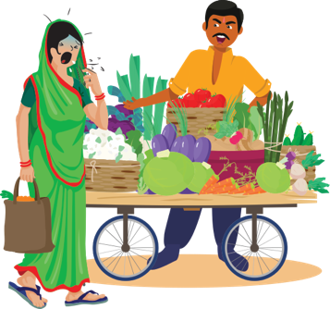
केस स्टडी
उत्तरे:
अशा व्यक्तीपासून लोकांनी दूर होणे आणि शारीरिक अंतर राखणे उचित आहे. तथापि, दुकानातील अन्य ग्राहक खोकणाऱ्या व्यक्तीला श्वसनसंस्थेच्या योग्य स्वच्छतेचे पालन करण्याचा सल्ला देऊ शकतो.
दुकानदाराने स्मिताच्या अंगावर ओरडणे योग्य नाही. असे वर्तन एखाद्याची मानहानी केल्यासारखे आहे. जरी प्रत्येकाला भिती वाटत असली तरी ओरडण्याने प्रश्न सुटत नाही. असे केल्याने एखाद्याला बहिष्कृत असल्यासारखे वाटू शकते व तो आजाराची माहिती लपवून ठेवू शकतो. दुकानदार त्याच्या दुकानाचे काऊंटर जंतुनाशक द्रव्याने नियमितपणे पुसून निर्जंतुक ठेवू शकतो.
आरोग्य सेविकेच्या नात्याने माझी जबाबदारी खालीलप्रमाणे आहे – खोकताना तोंड रुमालाने झाकण्याचा सल्ला स्मिताला देणे तसेच प्राथमिक आरोग्य केंद्रातून औषध आणण्याची सूचना करणे.
कुणालाही खोकला होऊ शकतो आणि तो करोनाव्हायरस संसर्ग असेलच असे नाही हा सल्ला दुकानदाराला देणे. तथापि, कुणालाही संसर्ग होऊ शकतो. त्यामुळे दुकानदाराने काऊंटरवर टिश्यूचा बॉक्स आणि हँड सॅनिटायझर ठेवावा किंवा लोकांना त्यांचे हात धुण्याची सुविधा पुरवावी.
लोकांना श्वसनसंस्थेच्या स्वच्छतेविषयी समुपदेशन करणे.
स्मिता भाजी आणायला गेली आहे. तिचा घसा दुखत आहे व ती तोंड न झाकता सतत खोकत आहे. जेव्हा ती दुकानात येते तेव्हा तुम्ही तिथे आहात आणि अकस्मात तिला खोकल्याची उबळ येते. प्रत्येक जण तात्काळ तिच्यापासून दूर जातो आणि दुकानदार रागाने म्हणतो, “तुम्हाला खोकला झाला असेल तर माझ्या दुकानात येऊ नका.”
प्रश्न १: जर तुम्ही ग्राहक म्हणून तिथे हजर असता तर काय केले असते?
प्रश्न २: जर तुम्ही दुकानदार असता तर काय केले असते?
प्रश्न ३: जर तुम्ही आरोग्य सेविका असता तर कोणता सल्ला/समुपदेशन केले असते?
10

Slide 11
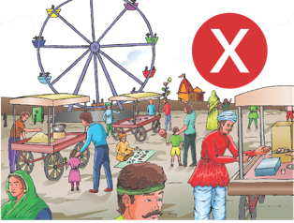
प्रतिबंध: शारीरिक अंतर राखणे
शारीरिक अंतर राखणे : आजार पसरू नये म्हणून आपापसांत हेतूपुरस्सर शारीरिक अंतर राखणे. लोकांना एकमेकांमध्ये किमान १ मीटर अंतर राखले तर COVID-19 ची बाधा होण्याची शक्यता दुरावते.
बाहेर जाण्याची अजिबात आवश्यकता नसेल तर घरीच राहा
तुम्ही आणि दुसरी व्यक्ती यांच्यामध्ये किमान १ मीटरचे अंतर राखा
करावे
लोक एकत्र येतील असे समारंभ करू नका (यामध्ये तीन-चार मित्रांनी नाक्यावर उभे राहणे वा संध्याकाळी चावडीवर गप्पा मारणे याचादेखील समावेश आहे)
बाजार, दुकाने, जत्रा, मेजवान्या यासारख्या गर्दीच्या ठिकाणी जाऊ नका
सार्वजनिक वाहतूक व्यवस्थेचा वापर करू नका
करू नये
11
Notes:
सामाजिक अंतर आपल्या आणि इतर लोकांमध्ये अंतर ठेवणे जेणेकरून संसर्ग झाल्यास संसर्गित थेंबाशी आपण संपर्कात येणार नाही. याचा अर्थ असा नाही की आपण येता प्रत्येक व्यक्ती संक्रमित आहे.
परंतु काळजी घेणे आवश्यक आहे. सामाजिक अंतर देखील याचा अर्थ असा आहे की आपण गर्दीची ठिकाणे टाळा, आपण जिथे एकत्र येण्याचे कार्यक्रम आयोजित करीत नाही. सावधगिरी बाळगा की व्हायरस मानवी शरीराबाहेर असतो तेव्हा जास्त काळ जगू शकत नाही.
त्याला वाढण्यास आणि टिकण्यासाठी मानवी शरीर शोधणे आवश्यक आहे. जर तसे झाले नाही तर तो मरेल. जेव्हा लोक गर्दीच्या ठिकाणी असतात तेव्हा ते वस्तूंना, एकमेकांना स्पर्श करतात आणि श्वसनाद्वारे थेंबांना आत घेऊ शकता आणि बाहेर टाकू शकतात - अशाप्रकारे हा विषाणू एका व्यक्तीकडून दुसऱ्या ठिकाणी संक्रमित होऊ शकतो. म्हणूनच या काळात मानवी संपर्कात मानवी घट होणे आवश्यक आहे.

Slide 12
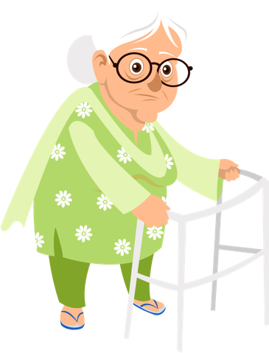
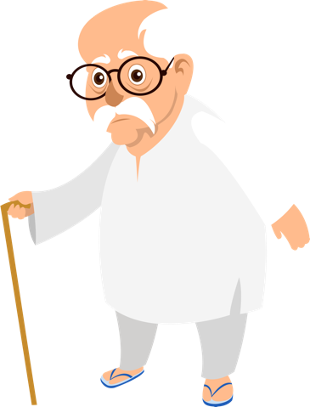
प्रतिबंध: अधिक जोखम असलेले गट
अधिक जोखीमचे समुदाय म्हणजे असे लोक ज्यांना COVID-19 ची बाधा झाली तर गंभीर आजार होण्याचा धोका मोठ्या प्रमाणात असतो. यामध्ये खालील व्यक्तींचा समावेश आहे :
खालील वैद्यकीय स्थिती असलेल्या व्यक्ती. उदाहरणार्थ :
ह्रदय विकार
मधुमेह
फुप्फुसाचे विकार
मूत्रपिंडाचे विकार
कर्करोगाचे औषधोपचार घेत असलेल्या व्यक्ती
गर्भवती महिला (कारण या विषाणूचा गर्भवती महिला व गर्भावर काय परिणाम होते हे अजून समजलेले नसल्यामुळे काळजी घेणे अधिक इष्ट आहे)
वयोवृद्ध व्यक्ती
12
Notes:
जरी हा संसर्ग कोणालाही होऊ शकतो, परंतु वृद्ध लोक किंवा ज्यांना आधीच आजार आहे अशा लोकांमध्ये संसर्ग तीव्र होतो. याचे कारण असे आहे की अशा लोकांच्या रोगप्रतिकारक शक्ती कमकुवत असतात आणि जेव्हा रोगाचा कारणीभूत जीवांचा आक्रमण होतो तेव्हा शरीराचा बचाव करू शकत नाही. आता आपल्याला लसीकरणाचे महत्त्व समजेल जे आपल्या शरीरात विषाणू आणि जीवाणूंच्या हल्ल्यांसाठी तयार करतात.

Slide 13
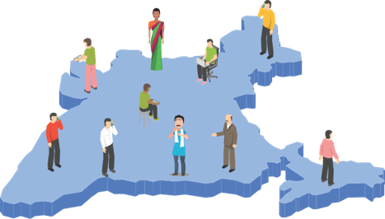
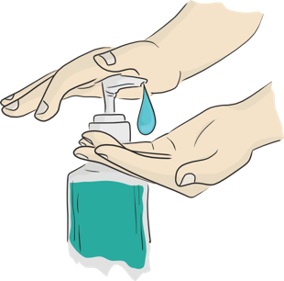
सत्र ३
सामुदायिक छाननी
सामुदायिक छाननीसाठी प्रमाणित कार्यप्रणाली
संपर्काचे प्रकार
सल्ला
माहिती देणे
13

Slide 14
व्याख्या – संशयास्पद/संभाव्य बाधित व्यक्ती
श्वसनसंस्थेशी संबंधित तीव्र स्वरुपाचा आजार (ताप आणि श्वसनाच्या आजाराची किमान एक खूण/लक्षण (उदा. खोकला, श्वासोच्छ्वास करताना त्रास होणे) असलेला रुग्ण, आणि
लक्षणे दिसून येण्याच्या १४ दिवस आधी स्थानिक पातळीवर कोविड-१९ चा प्रसार झाल्याची खबर असलेल्या देशात/क्षेत्रात किंवा प्रदेशात प्रवास किंवा वास्तव्य केलेल्या व्यक्ती, किंवा
श्वसनसंस्थेशी संबंधित तीव्र स्वरुपाचा कोणताही आजार असलेला आणि लक्षणे दिसून येण्याच्या १४ दिवस आधी COVID-19 ची खात्रीलायक बाधा झालेल्या व्यक्तीच्या संपर्कात आलेला रुग्ण/आरोग्य कर्मचारी, किंवा
श्वसनसंस्थेशी संबंधित तीव्र स्वरुपाचा गंभीर संसर्ग (ताप आणि श्वसनाच्या आजाराची किमान एक खूण/लक्षण (उदा. खोकला, श्वासोच्छ्वास करताना त्रास होणे) असलेला आणि रुग्णालयात दाखल होण्याची आवश्यकता असलेला रुग्ण, किंवा
COVID-19 च्या तपासणीचे निदान संदिग्ध आहे अशा व्यक्ती. प्रयोगशाळेद्वारे पुष्टी मिळालेली व्यक्ती: वैद्यकीय खुणा व लक्षणे दिसून आली नसली तरी प्रयोगशाळेद्वारे COVID-19 चा संसर्ग झाल्याची पुष्टी मिळालेली व्यक्ती
व्याख्या – संपर्कात आलेली व्यक्ती कोण आहे?
बाधित व्यक्ती खालीलपैकी कोणत्याही एका गोष्टीशी संबंधित असते:
योग्य वैयक्तिक संरक्षक उपकरणांशिवाय (पीपीइ) COVID-19 च्या रुग्णांची प्रत्यक्ष शुश्रूषा करणे.
COVID-19 च्या रुग्णांच्या सान्निध्यात राहणे (यामध्ये कार्यालय, वर्ग, घर, समारंभ यांचा समावेश आहे).
संसर्गाची लक्षणे दिसून आलेल्या व नंतर COVID-19 चे निदान झालेल्या व्यक्तीच्या सान्निध्यात शारीरिक अंतर न राखता (१ मीटरपेक्षा कमी) प्रवास करणे.
14
Notes:
या स्लाइडमध्ये आमच्याकडे दोन सोप्या व्याख्या आहेत, जरी त्या येथे अगदी जटिल दिसत असतील. ते संशयित कोण आहे हे सांगते
लक्षात ठेवा की संशयिताकडे 5 गोष्टींपैकी एक असणे आवश्यक आहे:
1. कोणत्याही प्रकारचा ताप, खोकला किंवा श्वास घेण्यात अडचण.
2. जर व्यक्तीने गेल्या 14 दिवसांत COVIDचा उद्रेक करणाऱ्या कोणत्याही ठिकाणाहून किंवा भागावरून प्रवास केला असेल
3. जर ती व्यक्ती दुसर्‍या एखाद्या व्यक्तीच्या निकट संपर्कात राहिली असेल जी CoVID पॉझिटिव्ह आहे
4. ज्या व्यक्तीने चाचणी केली आहे परंतु त्याचा निकाल लागला नाही
अशी व्यक्ती ज्याची लक्षणे असू शकत नाहीत परंतु प्रयोगशाळेतील रिपोर्ट पॉझिटिव्ह येतात.
आता, एक संपर्क आहे:
1. जर कोणी COVID पॉझिटिव्ह असल्याचे सिद्ध झाले आहे एक व्यक्ती थेट काळजी प्रदान आहे जो
2. COVIDसाठी पॉझिटिव्ह म्हणून चाचणी घेतलेल्या व्यक्तीबरोबर एकत्र राहिलेली कोणी व्यक्ती
कोणीतरी ज्याने जवळजवळ 6 तासांपेक्षा अधिक निकट जागेत प्रवास केला असेल अशा व्यक्तीबरोबर जो नंतर COVIDसाठी पॉझिटिव्ह बनतो

Slide 15
संपर्काचे प्रकार
अधिक धोका
रुग्णाच्या शरीरातील स्त्रावांना स्पर्श करणे (श्वसनमार्गातील स्त्राव, रक्त, वांती, लाळ, लघवी, विष्ठा)
रुग्णाच्या थेट शारीरिक संपर्कात येणे, हस्तांदोलन करणे, मिठी मारणे किंवा शुश्रूषा करणे.
रुग्णाच्या चादरी, कपडे वा भांड्यांना स्पर्श करणे वा धुणे.
रुग्णाबरोबर एकाच घरात राहणे.
बाधित व्यक्तीच्या जवळ असणे (१ मीटरपेक्षा कमी अंतर).
वाहतुकीच्या साधनामध्ये ६ तासांहून अधिक काळ आजाराची लक्षणे असलेली व्यक्तीच्या, जी नंतर COVID-19 ने बाधित असल्याचे निदान होते, तिच्या जवळ (१ मीटरपेक्षा कमी अंतर) असलेला प्रवासी
कमी धोका
एका ठिकाणी सान्निध्यात असणे (शाळेत एकाच वर्गात/एकाच खोलीत काम करणे/तत्सम आणि COVID-19 ने बाधित वा संशयित नसलेल्या व्यक्तीच्या संपर्कात येणे).
एकाच वातावरणात प्रवास करणे (बस/ट्रेन/विमान/वाहुतकीचे कोणतेही साधन) परंतु संसर्गाचा धोका नसणे.
15
Notes:
नंतर संपर्कांचे प्रकार अधिक जोखीम असलेल्या आणि कमी जोखीम असलेल्या संपर्कात विभागले जाऊ शकतात
उच्च जोखमी वाले ते असतात जे घराच्या संगरोधकाच्या वेळी काळजी घेत असताना रुग्णाच्या किंवा शरीराच्या कोणत्याही द्रवपदार्थाशी थेट संपर्क साधून, रूग्णासमवेत प्रवास करतात, त्याच खोली / घरात आणि भांडी इत्यादी सामायिक करतात.
कमी जोखीम असलेला एक असा आहे जो एकाच जागी असला असता परंतु एक मीटरच्या अंतरावर असावा, त्याने कदाचित त्याच बसमध्ये किंवा ट्रेनमध्ये किंवा उड्डाणात प्रवास केला असावा परंतु पॉझिटिव्ह चाचणी घेतलेल्या व्यक्तीपासून कमीतकमी 1 मीटर अंतरावर बसला असावा.

Slide 16
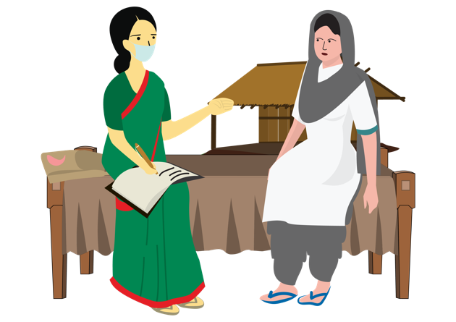
समुदायावर आधारित छाननी
आरोग्य कर्मचाऱ्यांनी (आशा/एएनएमचा समावेश) संपर्कात आलेल्या व्यक्तीच्या (व्यक्तींच्या) स्थानिक घराला दिलेल्या भेटीतून केलेली छाननी. काही प्रसंगी किंवा पाठपुरावा करण्यासाठी दूरध्वनीचा वापर केला जाऊ शकतो.
स्वतःची ओळख करून द्या, छाननीचा शोध घेण्याचा हेतू स्पष्ट करा, निर्धारित फॉरमॅटमध्ये माहिती गोळा करा.
संपर्कात आलेल्या व्यक्तीचा शोध घेताना व्यापक जनसंपर्क आणि आजाराची लक्षणे दिसून आल्यानंतरच्या २८ दिवसांतील प्रवासाची माहिती यांचा समावेश करा.
बाधित व्यक्तींच्या संपर्कात आलेल्या व्यक्तींचा शोध घ्या आणि व्याख्येनुसार SARS-CoV-2 च्या लक्षणांचे निदान झालेल्या व्यक्तीशी शेवटचा संपर्क झाल्यानंतर किमान २८ दिवस संपर्कात आलेल्या व्यक्तींवर लक्ष ठेवा.
संपर्कात आलेल्या व्यक्तीची माहिती खालील लोकांकडून मिळवता येऊ शकते :
रुग्ण, त्याचे/तिचे कुटुंबिय,
रुग्णाच्या कार्यालयातील वा शाळेतील सहकारी किंवा
रुग्णाच्या कामे आणि प्रवासाची माहिती असलेल्या अन्य व्यक्ती
प्रतिबंधित क्षेत्रात श्वसनसंस्थेच्या तीव्र संसर्गाची छाननी
16
Notes:
ही स्लाइड आपल्याला पाळत ठेवण्याची सोपी प्रक्रिया सांगते. आपल्याला आपल्या त्वरित पर्यवेक्षकाद्वारे आणि ज्या ठिकाणी आपण पाळत ठेवणे आवश्यक आहे त्याद्वारे पाळत ठेवण्याचे फॉर्म दिले जातील. हे स्वरूप वापरुन, आपण घराच्या धारणांना भेट दिली पाहिजे, स्वतःचा आणि आपल्या भेटीचा हेतू ओळखावा आणि नंतर त्या स्वरूपाचे प्रश्न विचारा.
स्वरूपन पूर्ण करताना, आपण पुढील गोष्टींची काळजी घेणे आवश्यक आहे:
1. संप्रेषण: स्वत: चा आणि उद्देशाचा नेहमीच परिचय द्या, त्यांना उद्भवू शकणाऱ्या प्रश्नांची उत्तरे देण्यास तयार राहा
2. तयारी: आपले स्वतःचे पेन, पॅड्स, पुस्तक घेऊन जा. सॅनिटायझर्स आणि मास्क देखील ठेवा. आपण पाळत ठेवत असता तेव्हा नेहमीच आपला मास्क घाला. मास्क काढून टाकू नका आणि आपल्या गळ्यात टांगू द्या आणि नंतर परत ठेवा. मास्कला अनेकवेळा स्पर्श करू नका
3. आम्ही कोणाविषयी माहिती गोळा करावी? संपर्क म्हणून ओळखले गेलेले लोक तापाच्या खोकल्यासाठी आम्ही त्यांचे निरीक्षण केले पाहिजे, किमान 28 दिवस श्वास घेण्यास त्रास होईल.
4.आम्हाला घरगुती संगरोधन आणि घर अलग ठेवण्याच्या वेळी कोणती काळजी घ्यावी याबद्दल माहिती दिली पाहिजे
5.आम्ही संपर्कांच्या संपर्कांचे तपशील देखील घेतले पाहिजेत (ज्या लोकांनी ज्या व्यक्तीने गेल्या 28 दिवसांत संवाद साधला आहे).
6. आपली सर्व माहिती स्वरूपावर स्पष्टपणे लिहा. आवश्यकतेनुसार संपर्क ट्रेस करण्यासाठी आपल्याला पत्ते, नावे आणि दूरध्वनी क्रमांक आवश्यक असतील कारण नंतर हे काम सोडू नका.
7.आपण स्वत: आणि आपण ज्याची मुलाखत घेत आहात त्या दरम्यान आपण एक मीटरचे अंतर राखले आहे हे सुनिश्चित करा.
8.गर्दी असलेल्या खोल्यांमध्ये बसू नका. शक्य असल्यास मोकळ्या जागेत बसा.
9. 40 सेकंद साबण आणि पाण्याने धुवून किंवा 70% अल्कोहोल-आधारित सॅनिटायझर वापरुन आपण प्रत्येक वेळी आपले हात स्वच्छ केले असल्याचे सुनिश्चित करा.

Slide 17
संपर्कात आलेल्या व्यक्तींसाठी सल्ला
लक्षणे नसलेल्या व्यक्ती
जर लक्षणे दिसून आली
बाधित व्यक्तीच्या शेवटच्या संपर्कात आल्यानंतर किमान २८ दिवस घरामध्ये विलगीकरण.
ताप किंवा खोकल्यासारख्या लक्षणांवर तसेच स्वतःच्या प्रकृतीकडे स्वतःच लक्ष ठेवा आणि दररोज संपर्कात येणाऱ्या व्यक्तींची यादी ठेवा.
बाधित व्यक्तीच्या शेवटच्या संपर्कात आल्यानंतर किमान २८ दिवस एएनएम/आशा/निर्धारित अधिकाऱ्याद्वारे सक्रिय संनियंत्रण (उदा. दररोज भेट घेणे वा दूरध्वनीवरून संपर्क साधणे).
अधिक जोखीम असलेल्या वा अन्य व्यक्ती बाधित व्यक्तीच्या थेट संपर्कात आल्या तर संपर्कानंतर ५ ते १४ दिवसांदरम्यान त्यांची तपासणी करण्यात आली पाहिजे.
जर लक्षणे (ताप, खोकला, श्वासोच्छ्वास करताना त्रास होणे) दिसून आली तर मास्क वापरा, स्वतःला अलग करा आणि एएनएम/आशा/स्थानिक निर्धारित आरोग्य अधिकारी यांच्याशी दूरध्वनीवरून ताबडतोब संपर्क साधा.
17
Notes:
संपर्क दोन प्रकारचे असतील.
1.ज्यांना ताप, खोकला किंवा श्वासोच्छवासाची कोणतीही लक्षणे दिसत नाहीत. आपणास काळजीवाहक आणि त्या व्यक्तीस घर अलग ठेवणे, स्वत: ची अलगाव आणि सक्रिय देखरेखीचा सल्ला द्यावा लागेल.
2.जर संपर्कात ताप, खोकला आणि श्वास घेण्यास त्रास होण्याची लक्षणे आढळली तर सल्ला द्यायचा आहे
त्वरित अलगाव
मास्कचा वापर आणि
जवळच्या आरोग्य सुविधेशी संपर्क साधणे आणि अहवाल देणे.

Slide 18
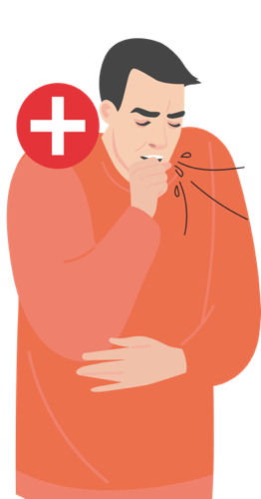
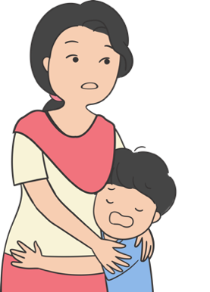
घटना
उत्तरे
सुनिल ३० वर्षांचा तरुण आहे. मुंबईतील एका छोट्या शाळेत शिक्षक असलेला सुनिल होळीसाठी त्याच्या गावी आला होता. सुनिलला SARS-CoV-2 चा संसर्ग झाल्याचे निदान झाल्यामुळे आता त्याचे कुटुंबिय काळजीत पडले आहेत.
सुनिलचे सर्व कुटुंबिय देण्यात आलेल्या सल्ल्याचे काटेकोर पालन करत असल्याची खात्री करून घेणे.
त्यांना मदतीची गरज असल्यास पाठपुरावा करणे.
विलगीकरणामध्ये कुटुंबियांना किराणामाल वा भाज्या यासारख्या दैनंदिन गरजेच्या वस्तू वेळेवर मिळाव्यात याची व्यवस्था करणे.
त्यांना हातांच्या स्वच्छतेची व श्वसनसंस्थेच्या स्वच्छतेची माहिती आहे का हे जाणून घेणे.
बाधित व्यक्तीने वापरलेले कपडे आणि घरातील वस्तू जंतुनाशक वापरून स्वच्छ करण्यात आल्या आहेत का हे तपासणे.
मोबाईलवरून कुटुंबियांच्या सतत संपर्कात राहणे तसेच कुटुंबियांच्या मित्रपरिवाराला असाच संपर्क साधण्यास प्रोत्साहन देणे. त्यामुळे कुटुंबियांना अलगीकरणात येणारा एकाकीपणा सुसह्य होईल.
प्रश्न : तुम्ही काय कराल?
18

Slide 19
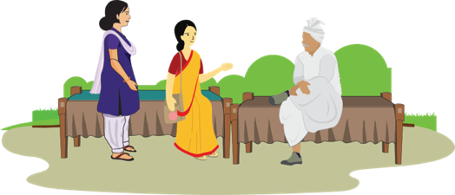
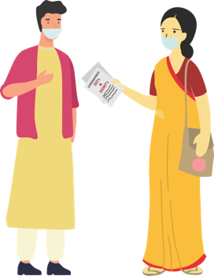
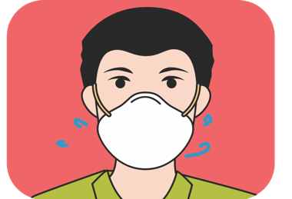
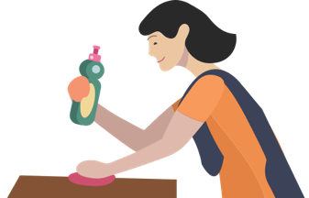
सत्र ४
सहयोगी सार्वजनिक आरोग्य सेवा : समुदाय आणि कुटुंब
सहयोगी वातावरणाची निर्मिती
HOME
QUARANTINE - स्वयं
घरामध्ये विलगीकरण – कुटुंबिय
घरी शुश्रूषा
19

Slide 20
उपाययोजना आणि प्रतिबंध – सहयोगी वातावरणाची निर्मिती
समाजातील प्रभावी व्यक्तींशी बोला आणि त्यांना सामील करून घ्या
भेदभावाला विरोध करा
अधिक जोखीम असलेल्या गटांसाठी सामुदायिक मदतीचे नियोजन करा
मदतीसाठी अस्तित्वात असलेल्या सामाजिक संघटनांशी समन्वय साधा
कुटुंबांसाठी आपत्कालीन संपर्काची यादी तयार करा
गावातील अधिक जोखीम असलेल्या गटांची यादी करा.
ते भेटत किंवा बोलत असलेल्या लोकांची यादी करा, या लोकांना प्रतिबंधात्मक उपाययोजनांची माहिती द्या आणि ही माहिती अधिक जोखीम असलेल्या गटांना देण्याची विनंती करा.
वयोवृद्ध तसेच उच्च रक्तदाब, मधुमेह, फुप्फुस किंवा मूत्रपिंडाचा विकार यासारखे आजार असलेल्या व्यक्तींची काळजी घ्या.
ज्यांच्या पालकांचे विलगीकरण करण्यात आले आहे अशा मुलांचे शिक्षण व/वा संगोपन याकडे लक्ष द्या.
बचतगट, तरुणांची मंडळे, ग्राम आरोग्य स्वच्छता पोषण दिन, इत्यादी अस्तित्वात असलेल्या गटांशी समन्वय साधा आणि आपत्कालीन नियोजन, विलगीकरण केलेल्या कुटुंबांना अन्नपदार्थ/धान्याचा मिड-डे मिल्स, औषधांचा पुरवठा करणे यासारख्या वितरण व्यवस्थांशी संबंधित जबाबदाऱ्या नेमून द्या.
त्यांना एएनएम, आशा, रुग्णवाहिका आणि इतर वैद्यकीय मदत यांच्या संपर्काचे तपशील द्या.
मुलांवर झालेले मानसिक आघात व हिंसाचार यासारख्या समस्या सोडवण्यासाठी बाल सुरक्षा समितीच्या समन्वयाचे तपशील द्या.
प्रत्येक कुटुंबाकडे आपत्कालीन परिस्थितीत कुटुंबिय, मित्रपरिवार, शेजारी तसेच अन्नधान्य, औषधे, वैद्यकीय मदत यासारख्या आवश्यक सेवांच्या संपर्काचे अद्ययावत तपशील असल्याचे सुनिश्चित करा.
स्थानिक प्रभावी व्यक्तींची यादी करा (सरपंच, धार्मिक गुरू, शिक्षक, अन्य)
परिस्थितीची कल्पना द्या व त्यावर चर्चा करा तसेच पालन करावयाचे नियम/आदेश/सूचनांची माहिती द्या आणि महत्त्वाचे संदेश देण्यासाठी प्रभावी व्यक्तींची मदत घ्या.
सामाजिक संघटनाना जबाबदाऱ्या नेमून द्या.
20

Slide 21
केस स्टडी
समाजातील प्रभावी व्यक्तीची भूमिका
प्रश्न १ : असे वागणे योग्य आहे का?
गेली किती तरी वर्ष बाबुलाल त्याचे ट्रॅक्टर भाड्याने देत आहे. गावातील अनेक लोक त्याला ओळखतात. परंतु बाबुलालला सर्दी आणि ताप आल्यामुळे सध्या लोकांनी त्याचे ट्रॅक्टर भाड्याने घेणे थांबवले ही गोष्ट तुमच्या कानावर येते. जेव्हा तुम्ही बाबुलालशी बोलता तेव्हा तो सांगतो की लोक त्याला पाहून रस्ता बदलतात आणि त्याच्याशी किंवा त्याच्या कुटुंबियांशी, अगदी मुलांशी देखील दूरध्वनीवरूनही बोलत नाहीत. लोकांच्या अशा वागण्यामुळे त्याने गाव सोडून त्याच्या शहरातील घरी जाण्याचा निर्णय घेतला आहे.
प्रश्न २ : स्थानिक आरोग्य कर्मचारी या नात्याने तुम्ही काय कराल?
स्थानिक भूधारकांची समजूत कोण घालू शकतं हे जाणून घ्या.
कोविड म्हणजे काय आणि त्याची लक्षणे काय आहेत याची माहिती लोकांना देण्यासाठी महत्त्वाच्या प्रभावी व्यक्तींचा उपयोग करून घ्या.
बाबुलालला कोविडच्या लक्षणांची माहिती तसेच जर तो बाधित व्यक्तीच्या संपर्कात आला असेल तर सल्ला देण्याची डीएचओ/एमओ यांना विनंती करा.
21

Slide 22
घरच्या घरी विलगीकरण : संभाव्य बाधित व्यक्तीचे सुरक्षित वास्तव्य
अंतर राखा
घरी पाहुण्यांना निमंत्रित करणे टाळा
तुमच्या घरातील हवेशीर असलेल्या विशिष्ट खोलीत आणि कुटुंबातील इतर लोकांनापासून दूर राहा. मर्यादित हालचाल ठेवा.
उपलब्ध असल्यास स्वतंत्र स्वच्छतागृह वापरा.
जर तुम्हाला संसर्ग झाला असेल तर त्याची लागण इतरांना होण्याची शक्यता असते.
आरोग्य सेवेचा उपयोग करा आणि सूचित करा
सार्वजनिक ठिकाणी जाणे टाळा
जर तुम्हाला सर्दी झाली असेल वा ताप आला असेल वा श्वासोच्छ्वास करताना त्रास होत असेल आणि संसर्ग झाल्याची शंका येत असेल तर मास्क लावा आणि नजिकच्या आरोग्य संस्थेला/आशा/एएनएमना तात्काळ सूचित करा.
कामावर, शाळेत किंवा बाजार, चित्रपटगृह यासारख्या सार्वजनिक ठिकाणी जाऊ नका.
सार्वजनिक वाहतुकीच्या साधनांचा वापर टाळा.
मास्क लावा
लोकांमध्ये वावरताना तसेच डॉक्टरांच्या दवाखान्यात जाताना चेहऱ्यावर योग्यरीत्या मास्क लावा.
22

Slide 23
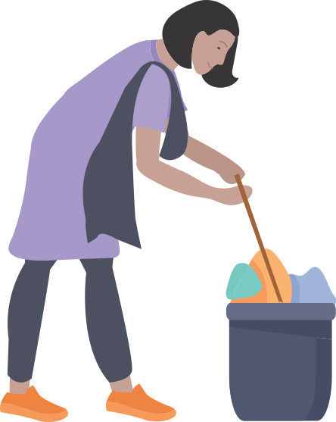
घरामध्ये शुश्रूषा – वातावरण सुरक्षित ठेवा
संभाव्य संक्रमित व्यक्तीच्या घरातील कुटुंबियांना घ्यावयाची खबरदारी
मदत : कुटुंबातील नेमून दिलेल्या सदस्याने संसर्ग झालेल्या व्यक्तीला डॉक्टरांनी दिलेल्या औषधाबाबतच्या सूचनांचे पालन करण्यासाठी मदत करावी आणि त्याची शुश्रूषा करावी.
हात धुणे : किमान ४० सेकंद साबण आणि पाण्याने हात धुवा. साबण व पाणी उपलब्ध नसल्यास अल्कोहोलचे प्रमाण किमान ६०% असलेल्या हँड सॅनिटायझरने हात स्वच्छ करा. विशेषतः स्पर्श केल्यावर तसेच वरेचवर हात धुवा.
स्वच्छ करा आणि निर्जंतुक करा : काऊंटर्स, टेबलाचा वरचा भाग, दाराच्या मुठी, स्वच्छतागृहातील नळ, शौचालय, मोबाईल, कीबोर्ड, टॅब्लेट्स, पलंगाशेजारचे टेबल यासारखे सर्व “सतत स्पर्श होणारे” पृष्ठभाग दररोज स्वच्छ व निर्जंतुक करा. तसेच ज्या पृष्ठभागांवर रक्त, शौच किंवा शरीरातील स्त्राव पडले असतील ते ब्लिचिंग पावडरच्या द्रावणाने पुसून काढा.
कपडे स्वच्छ धुवा आणि मलीन चादरी झटकू नका
रक्त, शौच किंवा शरीरातील स्त्रावाने मलीन झालेले कपडे वा चादरी ताबडतोब बाजूला करा आणि स्वच्छ धुवा. असे कपडे शरीरापासून दूर ठेवा.
चादरी व पांघरुणे गरम पाणी आणि साबणाने धुऊन निर्जंतुक करा व सूर्यप्रकाशात वाळवा.
वॉशिंग मशीन : जंतुनाशक, साबण, गरम पाणी वापरा व सूर्यप्रकाशात वाळवा.
एका मोठ्या पिंपात गरम पाणी व साबण एकत्र करून त्यात चादरी बुडवा, पाण्याचे थेंब अंगावर उडू न देता काठीने ढवळा (०.०५ % क्लोरिनच्या द्रावणात अंदाजे ३० मिनिटे चादरी बुडवा). शेवटी स्वच्छ पाण्याने खळखळून धुवा आणि सूर्यप्रकाशात पूर्णपणे वाळू द्या.
सर्व डिस्पोझेबल हातमोजे, चेहऱ्याचे मास्क आणि इतर दूषित वस्तू जाड अस्तराच्या डब्यात टाका आणि नंतर घरातील इतर कचऱ्यासोबत टाकून द्या.
सूचना: संसर्ग झालेली व्यक्ती हिंडताफिरती किंवा अंथरुणाला खिळलेली असू शकते.
23

Slide 24
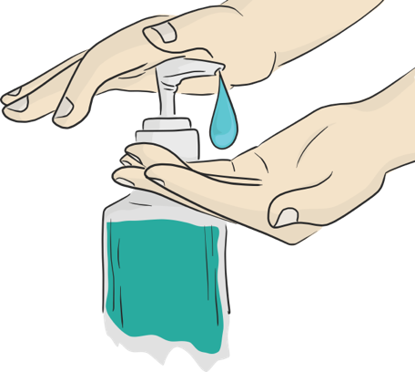
घरामध्ये विलगीकरण : कुटुंबियांची सुरक्षितता
कुटुंबातील इतर सदस्यांनी दुसऱ्या खोलीत राहावे किंवा रुग्णापासून शक्य तेवढे अलग राहावे.
उपलब्ध असल्यास कुटुंबातील इतर सदस्यांनी स्वतंत्र खोली आणि स्वच्छतागृह वापरावे.
थाळ्या, पाण्याचे ग्लास, कप, जेवणाची भांडी, टॉवेल, चादरी किंवा इतर घरगुती वस्तू घरातील इतरांबरोबर शेअर करू नका.
साबण आणि पाण्याने (४० सेकंद) हात वरेचवर व्यवस्थित धुवा किंवा ७०% अल्कोहोल असलेल्या हँड सॅनिटायझरचा वापर करा.
संसर्ग झालेल्या व्यक्तीच्या संपर्कात असताना तीन पदरी मास्कचा सतत वापर करा. डिस्पोझेबल मास्कचा पुनर्वापर करू नका.
वापरलेले मास्क संसर्गजन्य असल्याचे मानून ते घरगुती ब्लीचच्या द्रावणात भिजवा आणि नंतर कचऱ्याच्या डब्यात टाकून द्या.
लहान मुलांना मास्कबरोबर खेळू देऊ नका.
24

Slide 25
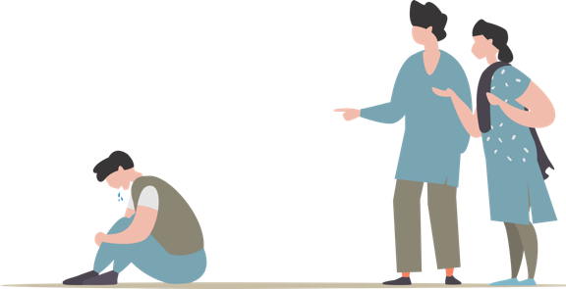
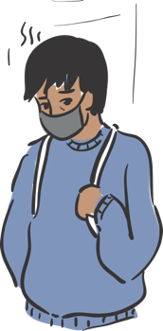
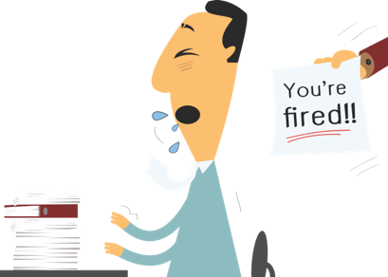
सत्र ५
मानहानी आणि भेदभाव
मानहानी म्हणजे काय?
मानहानी का होते?
मानहानीमुळे कोणते परिणाम होतात?
फ्रंटलाईन कर्मचारी काय करू शकतात?
25

Slide 26
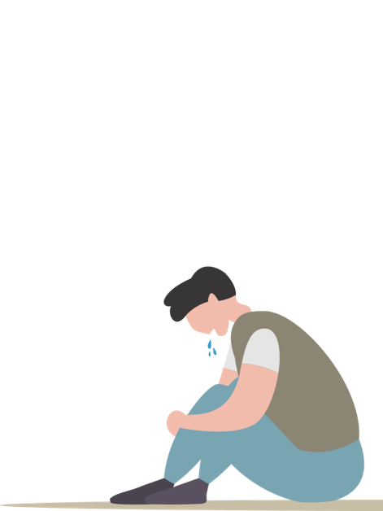
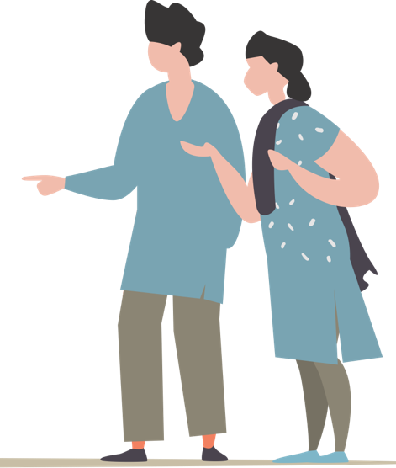
मानहानी म्हणजे काय?
कोणत्याही साथीच्या रोगामध्ये लोकांवर ताण येणे आणि त्यांना काळजी वाटणे स्वाभाविक आहे कारण त्यांना खालील गोष्टींची भिती वाटत असते:
आजारी पडणे आणि मृत्यु होणे.
आरोग्य संस्थांमध्ये गेल्यास तेथील उपचारादरम्यान संसर्ग होईल या भितीने तिथे जाणे टाळणे.
उपजीविकेला मुकणे, अलगीकरणामध्ये हातून काम न होणे आणि कामावरून काढून टाकण्याची भिती.
रोगाच्या संपर्कात आल्यामुळे समाजापासून अलग केले जाणे/विलगीकरणामध्ये ठेवणे याची भिती.
विषाणूमुळे किंवा विलगीकरणामध्ये एकाकी पडल्यामुळे कुटुंबियांचे रक्षण करता येणार नाही या भावनेने हतबल वाटणे आणि कुटुंबियांना गमावण्याची भिती वाटणे.
अलगीकरणामुळे आणि विसंबून असलेल्या व्यक्तींची काळजी घेता येत नसल्यामुळे असहाय्य वाटणे, कंटाळा येणे, एकाकी वाटणे आणि निराश होणे.
वरील गोष्टींची भिती, बहिष्कृत वाटणे किंवा रोगाचा प्रसार केल्याबद्दल दोष देण्यात येणे यामुळे मानसिक ताण निर्माण होतो.
26

Slide 27
मानहानी का होते?
COVID-19 शी संबंधित मानहानी करण्याची पातळी खालील दिलेल्या तीन मुख्य घटकांवर आधारलेली असते :
COVID-19 हा नवा रोग आहे ज्यावर अजूनही संशोधन चालू आहे.
जेव्हा एखादी गोष्ट अज्ञात असते तेव्हा त्याबद्दल लोकांच्या मनात चिंता असते ज्याचे रुपांतर भितीमध्ये होते.
अफवा आणि खोट्या बातम्यांमुळे चुकीची माहिती पसरते आणि भिती वाढत जाते.
27

Slide 28
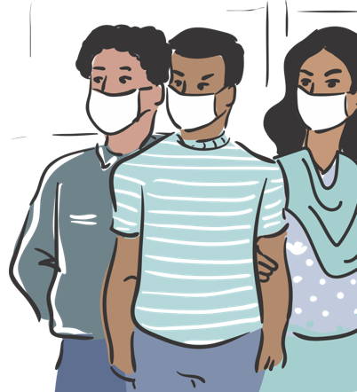
मानहानी ओळखणे
तुम्ही किराणा मालाच्या दुकानात आहात. तेथे अनेक लोक मास्क घालून आले आहेत. तुम्हाला दुकानाचा मालक बाबुलाल दिसतो. खोकल्याची उबळ दाबून ठेवल्यामुळे त्याचा चेहरा लाल झाला आहे.
सुखराम पुण्याहून घरी परत आला आहे. तो पुण्याला टॅक्सी चालवतो. तो एकत्र कुटुंबात राहतो. तुमच्या पर्यवेक्षकाच्या सल्ल्यानुसार त्याला बाधा झाली आहे का हे पाहण्यासाठी तुम्ही त्याची माहिती घेतली. त्यामुळे सुखरामला त्याच्या कुटुंबियांना घर सोडून जाण्यास सांगितले आहे ही बातमी तुम्हाला समजली आहे.
ब्यूटी दिल्लीमध्ये घरकाम करते. नुकतीच ती परत आली आहे आणि सर्दी झाल्यामुळे तिच्या मालकिणीने तिला कामावरून काढून टाकले आहे हे तुमच्या कानावर आले आहे.
सुराली ११ वर्षांची मुलगी आहे. तिच्या आई-वडिलांचे अलगीकरण झाल्यामुळे ती आणि तिचा ८ वर्षांचा भाऊ त्यांच्या आत्याकडे राहत आहे. सुराली व तिचा भाऊ कुटुंबावर पडलेला बोजा आहे अशी तक्रार तिची आत्या सतत करत असते.
जर तुम्ही बाबुलाल, सुखराम, ब्यूटी, सुरालीच्या जागी असता तर तुम्हाला कसं वाटलं असतं?
मानहानी
बाबुलालला साधा खोकला झाला आहे. परंतु त्याला लोकांसमोर खोकण्याची फारच भिती वाटत आहे कारण तसे केल्यास त्याची गिऱ्हाईकं निघून जातील.
अलगीकरणामध्ये एकटेच राहण्यासाठी सुखरामला त्याच्या कुटुंबियांकडून भावनिक आधार हवा आहे. जर प्रत्येकाने योग्य ती काळजी घेतली तर संसर्ग पसरणार नाही.
ब्यूटीला ऋतुमानानुसार सर्दी झाली आहे. तरीही तिच्या मालकिणीने तिला कामावरून काढून टाकले आहे.
सुराली आणि तिचा भाऊ ही दोन छोटी मुलं आहेत ज्यांना मदतीची गरज आहे आणि अशा प्रसंगाचा त्यांच्या मनावर झालेला परिणाम दीर्घकाळ राहू शकतो. अशा कठीण परिस्थितीत या मुलांना मदत करण्यासाठी योग्य उपाययोजना
हाती घेण्यात याव्यात यासाठी सीपीसीशी
संपर्क साधला पाहिजे.
28

Slide 29
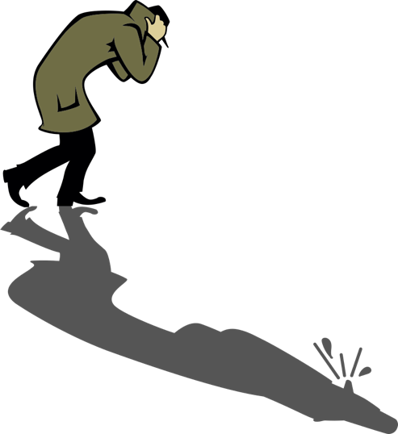
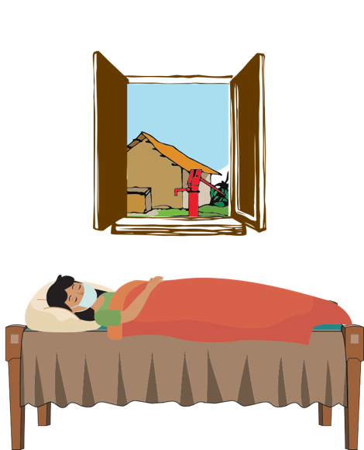
मानहानीमुळे काय होते?
आरोग्यदायक सवयी स्वीकारण्यासाठी निरुत्साही असतात आणि काही वेळा त्या टाळण्याकडे लोकांचा कल असतो.
लोक त्यांच्या अडचणी लपवून ठेवतात
लोक आरोग्य सेवा आणि मदत घेण्यापासून दूर राहतात
29

Slide 30
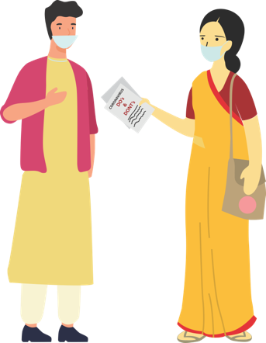
फ्रंटलाईन कर्मचारी काय करू शकतात?
आरोग्य कर्मचारी या नात्याने तुम्ही खालील गोष्टी करू शकता :
लोकांमध्ये जनजागृती निर्माण करा आणि करोना हा साधा संसर्ग असून ८०% व्यक्तींना सौम्य लागण झालेली असते हे लोकांना व्यवस्थित समजावून सांगा.
COVID-19 कुणालाही होऊ शकतो. लोकांशी बोला, त्यांच्या काय भावना आहेत ते ऐकून घ्या.
घरी खेळता येणारे खेळ, वाचन, बागकाम, घराची साफसफाई यासारख्या ताण दूर करणाऱ्या गोष्टींमध्ये मन गुंतवण्याचा सल्ला लोकांना द्या.
लोकांना टीव्हीवरील निराशाजनक माहिती तसेच चुकीच्या बातम्यांपासून लांब राहण्यास सांगा.
समाजातील प्रभावी व्यक्तींची मदत घ्या, त्यांना COVID-19 बद्दल योग्य माहिती द्या. त्यांना तुम्हाला हव्या असलेल्या ठराविक मदतीची कल्पना द्या. लोकांना सद्यपरिस्थितीतील ताण हाताळता यावा यासाठी वॉट्सॲप गटांना आशावादी आणि सकारात्मक बातम्या प्रसृत करण्यास मदत करा.
सार्वजनिक स्तरावर “COVID-19 च्या केसेस” किंवा “रुग्ण” असे शब्द न वापरता COVID-19 चा संसर्ग झालेल्या व्यक्ती असे म्हणा. त्याचप्रमाणे, “संशयास्पद रुग्ण” असे न म्हणता COVID-19 च्या संभाव्य व्यक्ती असे म्हणा.
बहुतांश लोक COVID-19 आजारातून बरे होतात हे अधोरेखित करा तसेच COVID-19 आजारातून कोण बरे झाले? त्यांच्या कुटुंबियांना कुणी मदत केली? यासारख्या स्थानिक लोकांबद्दलच्या बातम्या मुद्दाम विस्तृतपणे सांगा.
तरुणांची मंडळे आणि इतर सामुदायिक संघटना यांच्या माध्यमातून ज्येष्ठ नागरिकांना सेवा-सुविधा उपलब्ध करा.
ज्येष्ठ नागरिक आणि लहान मुलं यांच्यासह अधिक जोखीम असलेल्या गटांपर्यंत पोहोचण्यासाठी विशेष प्रयत्न करा.
30

Slide 31
PIPLI गावातील घटना : फ्रंटलाईन कर्मचारी काय करू शकते?
सुरेश घरातील विलगीकरणामध्ये असताना त्यांच्या पत्नीला बाळंतवेणा सुरू झाल्या आणि प्रसूतीसाठी तिला रुग्णालयात न्यावे लागले. आशाने सुरेशला आश्वासन दिले की त्याच्या पत्नीची सर्वतोपरी काळजी घेतली जाईल आणि त्याने दिलेल्या सल्ल्यानुसार घरात अलग राहावे. आशाने सुरेशची शेजारीण सीमाला
सुरेशसाठी जेवण पाठवण्याची विनंती केली. तसेच तिला जेवण देताना खबरदारी घेण्याची आठवण करून दिली. त्यानंतर आशाने स्थानिक मातृ गटाची समन्वयक, ग्राम आरोग्य स्वच्छता व पोषण समितीची (व्हीएचएसएनसी) सदस्य यांना सद्यपरिस्थिती सांगितली आणि सुरेशाच्या जेवणाखाणाची व शुश्रूषेची व्यवस्था करण्याची विनंती केली. व्हीएचएसएनसी सदस्याने गावातील तरुण मंडळाच्या सदस्यांना सुरेशची पत्नी घरी येईपर्यंत पुढील ७२ तास त्याची देखभाल करण्याची विनंती केली.
आशाने कोणती सकारात्मक कृती केली? आशाने पुढाकार घेत सामुयदायिक मदत गट बनवला आणि आपत्कालीन परिस्थितीसाठी नियोजन केले.
काय केले पाहिजे? तिने शेजारणीला जेवण पोहोचवण्यास सांगितले.
साहाय्यकारी वातावरण निर्माण करण्यासाठी तिने कोणत्या गटांना व/वा लोकांशी समन्वय साधला? शेजारी, व्हीएचएसएनसी (ज्यांनी पुढाकार घेऊन तरुण मंडळांशी समन्वय साधला) आणि किशोरवयीन मुलींचे गट.
जर तुम्ही आशाच्या जागी असता तर आणखी कोणत्या गोष्टी केल्या असत्या?
31

Slide 32
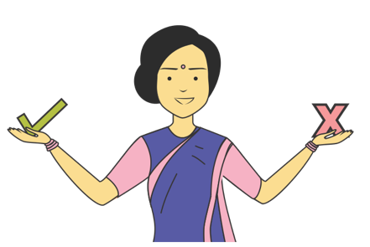
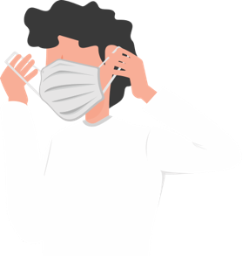
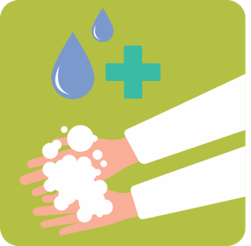
सत्र ६
आरोग्य/आयसीडीएस कर्मचाऱ्यांसाठी माहिती, वैयक्तिक सुरक्षा
कोणती माहिती द्यावी
माहिती कशी द्यावी
मास्कची हाताळणी
खबरदारी
32

Slide 33
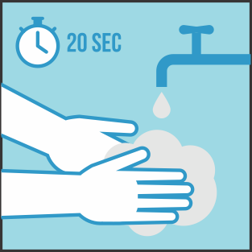
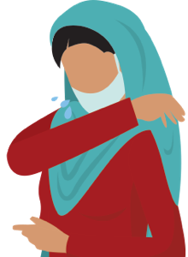
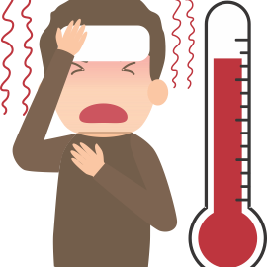
कोणती माहिती द्यावी आणि माहिती देण्याचे मार्ग
हातांची स्वच्छता
मोबिसोड्स शेअर करा
आयइसी सामग्री दिसेल अशा योग्य ठिकाणी लावा
घोषणा करण्यासाठी आवश्यक सेवांचा वापर करा (उदा. कचऱ्याच्या गाड्या, दूधपुरवठा, इत्यादी)
वॉट्सॲप संदेश गटांना शेअर करा
महत्त्वाचे संदेश देण्यासाठी पॉकेटबुकचा वापर करा
श्वसनसंस्थेची स्वच्छता
शारीरिक अंतर राखणे
घरी शुश्रूषा आणि घरामध्ये विलगीकरण
लक्षणांचे संनियंत्रण
33
Notes:
आपण या प्रत्येक विषयात पूर्वी अभ्यास केलेले मुख्य मुद्दे विचारात घेऊ. या प्रत्येकात आपण लक्षात ठेवणे आवश्यक असलेले 5 मुख्य मुद्दे काय आहेत याकरिता आपल्या जवळ असलेल्या पॉकेट संदर्भ पुस्तकाचा संदर्भ घेऊ. सामाजिक अंतराच्या या काळात, एफएलडब्ल्यूने (ASHA, ANM, AWW) संदेश देण्यासाठी योग्य कार्यपदधती वापरणे आवश्यक आहे.संपर्क ट्रेसिंग किंवा मॉनिटरिंग करीत असतांना काही संदेश कुटुंबांना दिले जाऊ शकतात. इतर संदेश व्हॉट्सअ‍ॅप ग्रुपद्वारे किंवा मोबिसोड द्वारे दिले जाऊ शकतात. लॉक डाऊन कालावधीत लोकांच्या महिति करता किराणा दुकाने, मेडिकल दुकाने, किंवा दुधाच्या बूथवर पोस्टर लावावेत. सामाजिक अंतराच्या कालावधीत संचाराला परवानगी असणार्‍या वाहनांवर (कचरा गोळा करणार्‍या, रुग्णवाहिका इत्यादि) माइकिंग/ लाउड्स्पीकर वापरणे.बीट ड्युटीवर असताना पोलिस व्हॅनला माइकिंग/ लाउड्स्पीकर संदेश देन्याची विनंती केली जाऊ शकते

Slide 34
माहिती कशी द्यावी
नेहमी नम्रतेने वागा. सार्स-कोवि-२ विषाणूचा संसर्ग कोणालाही, कुठेही होऊ शकतो. भेदभाव करू नका, ओरडू नका किंवा असभ्य भाषा वापरू नका.
तुमच्या भेटीचा हेतू आणि तुम्हाला हव्या असलेल्या उत्तरांचे तुम्ही काय करणार आहात हे लोकांना सांगा. ही मदत सरकारतर्फे सर्व नागरिकांना देण्यात येत आहे असे लोकांना सांगा.
रुग्णाकडून अचूक माहिती मिळवा : त्याचे/तिचे नाव, जन्मतारीख, प्रवासाचे तपशील, लक्षणांची यादी, सर्व्हेलन्स फॉरमॅटनुसार नोंद करा आणि खबर द्या. माहिती सुस्पष्ट लिहा.
संभाव्य तसेच निश्चितपणे संसर्ग झालेले रुग्ण आणि त्यांच्यासोबत असलेले लोक तणावाखाली किंवा घाबरलेले असतील याची जाणीव ठेवा. त्यामुळे तुम्ही त्यांचे प्रश्न आणि शंका काळजीपूर्वक ऐकणे अत्यंत महत्त्वाचे आहे.
जेव्हा तुम्ही लोकांना भेटाल तेव्हा त्यांना स्पर्श करणे किंवा थेट शारीरिक सान्निध्यात येणे टाळा. या दोन्ही प्रकारे संसर्ग पसरू शकतो. संवाद साधताना १ मीटरपेक्षा अधिक शारीरिक अंतर राखा.
जर जागा उपलब्ध असेल आणि परिस्थितीही अनुकूल असेल तर मोकळ्या जागी बसून कुटुंबियांशी बोला.
प्रश्न विचारा आणि अत्यंत सुसंगत उत्तरे मिळवा. तुम्ही लिहून घेतलेली माहिती सुस्पष्ट आणि परिपूर्ण (पत्ते, नावं, संपर्क क्रमांक) असल्याची तसेच तुमचे हस्ताक्षर सुवाच्य असल्याची खात्री करून घ्या.
तुम्ही दिलेली माहिती लोकांना नीट समजली आहे हे जाणून घेण्यासाठी त्यांना त्या माहितीचा पुनरुच्चार करण्यास सांगा.
जर त्यांच्या प्रश्नांची उत्तरे तुमच्यापाशी असतील तर ती लोकांना अवश्य सांगा. परंतु जर तुम्हाला उत्तर माहीत नसेल तर संकोच न करता तसे सांगा. COVID-19
संबंधी पूर्ण माहिती अजूनही आपल्या हाती लागलेली नाही.
34

Slide 35
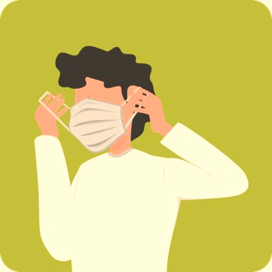
मास्कची हाताळणी
मास्क योग्यरीत्या वापरा:
चुण्या उलगडा, त्या जमिनीच्या दिशेला ठेवा, नाक, तोंड व हनुवटी झाकली जाईल अशा रितीने मास्क घाला.
नाकाच्या हाडावर मास्कचा भाग घट्ट बसवा. दोऱ्या बांधा. वरच्या दोऱ्या डोक्याच्या मागे कानाच्या वरून बांधा. खालच्या दोऱ्या मानेच्या मागे बांधा.
चेहऱ्याच्या दोन्ही बाजूला फटी राहणार नाहीत अशारीतीने मास्क घट्ट बांधा.
मास्क चेहऱ्यावरून खाली ओढू नका किंवा मानेवरून लोंबकळत ठेवू नका.
मास्क लावल्यावर त्याला स्पर्श करणे टाळा.
दर ६ ते ८ तासांनी मास्क ओलसर/दमट झाल्यावर तो काढून त्याच्याजागी नवा स्वच्छ, कोरडा मास्क लावा.
केवळ खालील परिस्थितीतच मास्क वापरा:
तुम्हाला खोकला किंवा ताप आला असेल तर
तुम्ही आरोग्य संस्थेत गेलात तर
तुम्ही आजारी व्यक्तीची शुश्रूषा करत
असाल तर
संपर्कात आलेल्या व्यक्तीचा शोध घेत असाल तर
मास्क काढणे व त्याची विल्हेवाट लावणे
एकवेळ वापरण्यासाठी असलेल्या मास्कचा पुनर्वापर करू नका.
मास्क काढत असताना दोऱ्या वगळता त्याच्या इतर कोणत्याही भागाला स्पर्श करू नका.
मास्क काढताना आधी खालच्या दोऱ्या सोडा, नंतर वरच्या दोऱ्या सोडा आणि मग वरच्या दोऱ्या पकडून मास्क काढा. मास्कचे इतर भाग दूषित झालेले असू शकतात.
मास्क काढताना योग्य पद्धतीचा वापर करा (उदा. मास्कच्या पुढच्या बाजूला स्पर्श करून नका. पाठीमागून दोऱ्या सोडवा).
मास्क काढल्यावर किंवा वापरलेल्या मास्कला चुकून स्पर्श झाला तर हात ७०% अल्कोहोल असलेल्या हँड-रबने किंवा साबण आणि पाणी वापरून ४० सेकंद धुवा.
एकवेळ वापरण्यासाठी असलेला मास्क एकदा वापरून झाला की काढल्यावर ताबडतोब टाकून द्या.
35

Slide 36
फ्रंटलाईन कर्मचाऱ्यांसाठी खबरदारीच्या आणि सुरक्षेच्या उपाययोजना
समुदायांमध्ये फिरताना
घरी पोहोचल्यावर खालील कृती त्वरीत करा:
माहिती देत असताना लोकांपासून १ मीटरचे अंतर ठेवा.
तुमचा चेहरा झाकण्यासाठी तीन पदरी मास्क वापरा. तो योग्यरीत्या घातला आहे याची खात्री करून घ्या (संपर्कात आलेल्या व्यक्तीचा शोध घेताना).
तुमच्या चेहऱ्याला (डोळे, नाक, तोंड) स्पर्श करणे टाळा.
साबण आणि पाण्याने तुमचे हात वरचेवर धुवा किंवा अल्कोहोल असलेला हँड-रब वापरा.
स्पर्श करणे किंवा थेट शारीरिक संपर्कात येणे टाळा.
मास्क काळजीपूर्वक काढा आणि झाकण असलेल्या कचऱ्याच्या डब्यात टाका. (कृपया मास्कची हाताळणी पाहा).
कुठल्याही वस्तूला हात लावण्यापूर्वी साबण आणि पाण्याने तुमचे हात धुवा किंवा अल्कोहोल असलेला हँड-सॅनिटायझर वापरा.
पर्स आणि मोबाईल यासारख्या बरोबर घेऊन गेलेल्या वस्तू घरगुती जंतुनाशकाने (४ कप पाण्यामध्ये ४ टेबलस्पून घरगुती ब्लीच घालून द्रावण करा) पुसून काढा.
जर सर्दी, कोरडा खोकला, ताप यासारखी लक्षणे दिसून आली तर नजिकच्या सरकारी आरोग्य संस्थेशी किंवा जिल्हा चौकशी अधिकाऱ्याशी (डीएसओ) त्वरीत संपर्क साधा.
36

Slide 37
गैरसमज आणि वस्तुस्थिती
विधान: उन्हाळा सुरू होत असल्यामुळे करोनाव्हायरस नष्ट होईल.
वस्तुस्थिती: COVID-19 सर्व प्रदेशांत सापडलेला आहे, अगदी उष्ण आणि दमट हवामानाच्या प्रदेशांत देखील. त्यामुळे साबण आणि पाण्याने वरचेवर हात धुणे, खोकताना आणि शिंकताना तोंड झाकणे आणि गर्दीच्या ठिकाणी जाणे टाळणे हे COVID-19 पासून स्वतःचे रक्षण करण्याचे उत्तम मार्ग आहेत.
विधान: गरम पाण्याने अंघोळ केली तर करोनाव्हायरस मरेल.
वस्तुस्थिती: हा विषाणू शरीरात असतो आणि शरीराचे तापमान ३७^{०} सेल्सियस असते. त्यामुळे तुम्ही केलेल्या गरम पाण्याच्या अंघोळीचा कोणताही परिणाम विषाणूवर होत नाही.
विधान: न्यूमोनियाच्या लस टोचल्यामुळे करोनाव्हायरसपासून रक्षण होईल.
वस्तुस्थिती: न्यूमोनियाची लस न्यूमोनिया पसरवणाऱ्या जंतुंपासून आपले रक्षण करते. परंतु नोवेल करोनाव्हायरसच्या लसीविषयक संशोधन अजून चालू आहे.
विधान: शरीरावर अल्कोहोल किंवा जंतुनाशक फवारले तर करोनाव्हायरसचा संसर्ग होत नाही.
वस्तुस्थिती: शरीरावर आणि कपड्यांवर अल्कोहोल किंवा सॅनिटायझर फवारल्यामुळे करोनाव्हायरसचा संसर्ग टाळता येणार नाही. जेव्हा हा विषाणू नाकातून किंवा तोंडातून शरीरात प्रवेश करतो तेव्हा संसर्ग होतो. जेव्हा तुम्ही अस्वच्छ हातांनी तुमच्या तोंडाला स्पर्श करता किंवा तशाच हातांनी जेवता तेव्हा अल्कोहोल वापरून हात स्वच्छ केल्यामुळे किंवा पुसल्यामुळे विषाणूचा तुमच्या शरीरात होणारा प्रवेश थोपवता येतो.
विधान: मिठाच्या पाण्याने सतत नाक स्वच्छ केल्यामुळे संसर्ग होणार नाही.
वस्तुस्थिती: मिठाच्या पाण्याने नाक स्वच्छ केल्यामुळे काहीजणांना सामान्यतः होणारी सर्दी नियंत्रित झाल्याचे दिसून आहे आहे. परंतु नोवेल करोनाव्हायरस रोखण्याचा हा प्रभावी उपाय असल्याचे सिद्ध झालेले नाही.
37

Slide 38
गैरसमज आणि वस्तुस्थिती
विधान: चिकन आणि मटण खाल्ल्यामुळे करोनाव्हायरस पसरतो.
वस्तुस्थिती: नाही. चिकन किंवा कुक्कुटजन्य पदार्थ आणि मटण खाल्ल्यामुळे करोनाव्हायरस पसरतो याचा कुठलाही शास्त्रीय पुरावा उपलब्ध नाही. तथापि, चिकन आणि मटण व्यवस्थित शिजवून खावे असा सल्ला नेहमी देण्यात येतो.
विधान: करोनाव्हायरसचा संसर्ग झालेली व्यक्ती पूर्णपणे बरी होऊ शकते आणि तिला पुन्हा संसर्ग होत नाही.
वस्तुस्थिती: कोणतेही विशेष उपचार न करता ८०% लोक या आजारातून पूर्णपणे बरे झाले आहेत. परंतु या विषाणूवरील उपचारांच्या माहितीवर अजूनही संशोधन चालू आहे.
विधान: कच्ची लसणू, तीळ खाल्ल्यामुळे तुमचे विषाणूपासून रक्षण होते.
वस्तुस्थिती: लसणीचे सेवन करणे आरोग्यदायक आहे आणि त्याचे इतर फायदे आहेत. परंतु तिचे सेवन केल्यामुळे करोनाव्हायरसपासून रक्षण होत नाही.
विधान: हा विषाणू शरीराबाहेर पडला की सहज मरतो.
वस्तुस्थिती: या विषाणूबद्दल आपल्याला अजूनही फारशी माहिती नाही. यासारखे काही विषाणू (सार्स, मेर्स) शरीराबाहेर पडल्यावर विविध पृष्ठभागानुसार ८ ते २४ तास जिवंत राहतात.
विधान: डास चावल्यामुळे तुम्हाला COVID-19 होतो.
वस्तुस्थिती: डासांमार्फत करोनाव्हायरसचा प्रसार होत नाही. जेव्हा बाधित व्यक्ती शिंकते किंवा खोकते तेव्हा नाका-तोंडातून उडालेल्या थेंबांमुळे हा विषाणू पसरतो.
38

Slide 39
विषाणूवर प्रकाश टाका
योग्य माहिती आणि उचित सवयी हा संसर्ग रोखण्याचा मार्ग आहे.
चला, विषाणूवर प्रकाश टाकण्याचा खेळ खेळू या आणि आपल्याकडे असलेल्या माहितीद्वारे त्याचा मुकाबला करू या.
चला, उजळणी करू या : प्रत्येक चौकोनात तुम्हाला एक विधान दिसेल. तुमची उत्तरे ऐकण्यास आम्ही उत्सुक आहोत.
39

Slide 40
चला, तुमची उत्तरं ऐकू या.
40

Slide 41
सत्र ७
शहरी भागातील माहिती देण्याच्या विशेष गरजांची पूर्तता कशी करावी
मदतकार्याला प्रारंभ
योग्य सवयी
मानहानी आणि भेदभाव
41
Notes:
या सत्रात आपण शहरी भागामधे वापरल्या जाणार्‍या समुदाय समर्थन प्रथा विषयी चर्चा करणार आहोत शहरी भागात वेगवेगळी आव्हाने असतील ज्यांचि दखल घ्यावी लागेल

Slide 42
मदतकार्याला प्रारंभ
समुदायाला मदत करण्यासाठी निर्धारित क्षेत्रातील हितसंबंधित व्यक्ती ओळखून त्यांना योग्य माहिती व मदत देण्यासाठी प्रशिक्षित केले जावे
समुदायातील व्यक्तींना खालील मदत करण्याची विनंती करावी
स्थानिक नगरपालिकेने समुदायासाठी स्थापन केलेल्या मदत कक्षाला हातभार लावणे
लोकांना मास्क वाटण्यासाठी मदत करणे, ज्यांना जास्त आवश्यकता आहे अशा व्यक्तींना मास्क मिळत असल्याचे सुनिश्चित करणे. मास्कचे वाटप करत असताना त्याच्या योग्य हाताळणीची माहिती देणे
समुदायातील प्रतिनिधींनी लोक स्वच्छेतेचे पालन करत असल्याचे सुनिश्चित करणे तसेच महानगर पालिकेने नियमितपणे निर्जंतुकीकरणाच्या मोहीमा हाती घेणे
स्थानिक राजकीय नेते आणि धार्मिक प्रमुखांना सामील करून घेऊन माहिती देणे
कचऱ्याच्या गाड्या, दुधाचा पुरवठा करणाऱ्या गाड्या यासारख्या नेहमीच्या आवश्यक सेवांचा वापर करून माहितीचा प्रसार करणे
ब्लिच/सोडियम हायपोक्लोराइट द्रावणाचे मोफत वितरण आणि समुदायामध्ये जंतुनाशकाच्या वापराचे नियोजन करणे
42

Slide 43
मदतकार्याला प्रारंभ
शहरी भागात दाट लोकवस्ती असते व तेथील आरोग्य कर्मचाऱ्यांची संख्या मर्यादित असते हे लक्षात ठेवा. समुदायातील प्रत्येकाला तसेच स्वतःला सुरक्षित ठेवण्यासाठी तुम्हाला समुदायातील व्यक्तीची मदत घ्यावी लागते.
समुदायातील अधिक जोखीम असलेले गट ओळखा आणि संसर्ग होऊ नये म्हणून सुरक्षित राहण्यासाठी त्यांना अलग होण्यासाठी मदत करा
बालगृहांना मिड-डे मिल्सच्या योग्य वितरण व्यवस्थेसाठी सरकारी सेवांच्या संपर्कात राहा
संसर्ग झालेल्या संभाव्य व्यक्तींबाबत सतर्क राहण्यासाठी व त्या शोधण्यासाठी तसेच त्यांना आरोग्य संस्थेकडे पाठवण्यासाठी समाजातील प्रभावी व्यक्तींची मदत घ्या
लॉकडाऊनच्या काळात नियमांचे पालन होत असल्याचे सुनिश्चित करण्यासाठी सामुदायिक स्तरावरील गटांना प्रशिक्षित करा
योग्य सामुदायिक इमारती निवडून त्यांचे रुपांतर विलगीकरण सुविधातळांमध्ये करा
43

Slide 44
योग्य सवयींचे पालन
रोजंदारी करणारे/असंघटित क्षेत्रातील कामगार त्यांच्या पोटापाण्यासाठी निर्बंध घातले तरी कामावर जाणार व परिणामी त्यांची सुरक्षा धोक्यात येणार हे लक्षात ठेवा
साबण व पाण्याने ४० मिनिमजूर, घरकाम करणारा नोकरवर्ग, झोपडीत राहणारे स्थलांतरित आणि रोजंदारीवर काम करणाऱ्या व्यक्तींपर्यंत पोहोचून त्यांना खालील गोष्टींचे पालन करण्याचा सल्ला द्या:
टे हात वरचेवर धुणे, विशेषतः बाहेरून आल्यावर, जेवणापूर्वी व शौचाला जाऊन आल्यावर
बाहेरून आल्यावर कपडे बदलणे आणि शक्य असल्यास साबण लावून अंघोळ करणे. डोळे, ना व तोंडाला स्पर्श करण्याचे टाळणे
उघड्यावर थुंकणे टाळणे आणि थुंकण्यासाठी वॉश बेसीन वा पिकदाणीचा वापर करणे
इतरांपासून किमान १ मीटरचे अंतर राखणे
जर ताप, सर्दी वा श्वासोच्छ्वास करताना त्रास होणे अशी लक्षणे दिसून आली तर सार्वजनिक मदतकक्ष/आरोग्य केंद्राशी संपर्क साधणे
44

Slide 45
मानहानी आणि भेदभाव
शहरी भागात दाट लोकवस्ती असते व तेथील आरोग्य कर्मचाऱ्यांची संख्या मर्यादित असते हे लक्षात ठेवा. समुदायातील प्रत्येकाला तसेच स्वतःला सुरक्षित ठेवण्यासाठी तुम्हाला समुदायातील व्यक्तीची मदत घ्यावी लागते.
अनेक गृहनिर्माण सोसायट्यांनी गडीनोकरांना किंवा इतर सेवकांना प्रवेश करण्यास मनाई केली आहे. यामुळे लोक आपापल्या घरातून बाहेर पडणार नाहीत हे जरी खरे असले तरी अशा प्रकारे अंतर राखल्यामुळे अपमानास्पद वागणूक दिल्याची भावना निर्माण होते.
“त्यांच्यामुळे आपल्याला रोग होतील”, “त्यांच्यामुळे आजार पसरतील” याप्रकारची भाषा अपमानास्पद आहे.
याबाबतील लोकांना जाणीव करून देण्यासाठी स्थानिक प्रभावी व्यक्ती आणि निर्णय घेणाऱ्या महत्त्वाच्या व्यक्तींची मदत घ्या
जनजागृती करण्यासाठी प्रसारमाध्यमांच्या चित्रफितींचा वापर करा
गृहनिर्माण सोसायट्यांनी गाडी धुणारे, गडीनोकर यासारख्या कामगारांबाबत भेदभाव का करू नये यासाठी सरकारी आदेश दाखवा
रहिवासी कल्याणकारी संघटना
45

